Slide 1
老司机学Swoole之
基础进阶篇
快
帅
酷
刻意训练自己的技术套路
讲师：沈逸

Slide 2
场景练习：
简易进程管理器: 子进程退出时修改状态、API状态同步

Slide 3
上节课我们实现到(新增/删除)
主进程
配置文件监控
通过文件共享数据
Http Server
外部程序
子进程
外部程序
子进程
外部程序
子进程

Slide 4
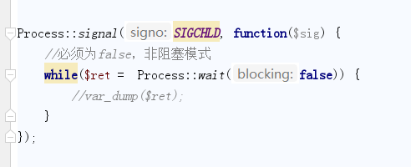
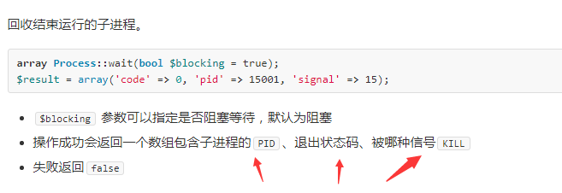
我们的回收程序
https://wiki.swoole.com/wiki/page/220.html

Slide 5
我们做个记录
function setProcessStatus($ret){
global $processList;
foreach($processList as $key=>&$value){
if($value["pid"]==$ret["pid"]){
$value["status"]=$ret;
break;
}
}
writeProcessData();
}

Slide 6
欢迎加入我们的QQ群
程序员在囧途教育QQ群
606976586

